Slide 1
Moduł 2: Możliwości kulturalne online
PARTNER: E-Seniors
BEZPIECZENSTWO ONLINE SENIOROW CELEM KREATYWNOSCI
Przy wsparciu programu Erasmus+ Unii Europejskiej. Niniejszy dokument i jego treść odzwierciedla wyłącznie poglądy autorów, a Komisja nie ponosi odpowiedzialności za jakiekolwiek wykorzystanie informacji w nim zawartych.
Legal description – Creative Commons licensing: The materials published on the SOS project website are classified as Open Educational Resources' (OER) and can be freely (without permission of their creators): downloaded, used, reused, copied, adapted, and shared by users, with information about the source of their origin.

Slide 2
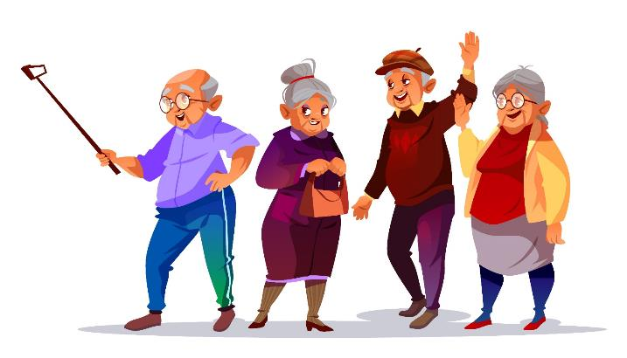
1. Cele
Pod koniec tego modułu będziesz umiał:
Określać, jak uzyskać informacje o możliwościach kulturowych i działaniach w mediach społecznościowych
Jak tworzyć własne treści kulturowe w mediach społecznościowych
Jak promować działania kulturalne i treści kulturalne w mediach społecznościowych
Przy wsparciu programu Erasmus+ Unii Europejskiej. Niniejszy dokument i jego treść odzwierciedla wyłącznie poglądy autorów, a Komisja nie ponosi odpowiedzialności za jakiekolwiek wykorzystanie informacji w nim zawartych.
Legal description – Creative Commons licensing: The materials published on the SOS project website are classified as Open Educational Resources' (OER) and can be freely (without permission of their creators): downloaded, used, reused, copied, adapted, and shared by users, with information about the source of their origin.

Slide 3
Wstęp:
W dzisiejszych czasach media społecznościowe pełnią wiele funkcji, poza komunikacją online, media społecznościowe mogą być wykorzystywane do odbierania i promowania kultury i kreatywności. Ten moduł wyjaśni różne charakterystyczne cechy kont w mediach społecznościowych i podniesie Twoją świadomość informacji i komunikacji za pośrednictwem mediów społecznościowych dla kultury i kreatywności.
W poprzednim module 1 „Komunikacja w mediach społecznościowych dla kultury i kreatywności” poznałeś różne media społecznościowe i networking online. W tym module wyjaśnimy, jak wykorzystać media społecznościowe do pozyskiwania informacji o działaniach kulturalnych oraz promowania kultury i kreatywności. W tym module skupimy się na 3 mediach społecznościowych: Facebook, Instagram i YouTube.
Przy wsparciu programu Erasmus+ Unii Europejskiej. Niniejszy dokument i jego treść odzwierciedla wyłącznie poglądy autorów, a Komisja nie ponosi odpowiedzialności za jakiekolwiek wykorzystanie informacji w nim zawartych.
Legal description – Creative Commons licensing: The materials published on the SOS project website are classified as Open Educational Resources' (OER) and can be freely (without permission of their creators): downloaded, used, reused, copied, adapted, and shared by users, with information about the source of their origin.

Slide 4
Rozdział 2.1 :Informacje kulturowe i możliwości w mediach społecznościowych
Liczba użytkowników Facebooka, Instagrama, YouTube'a, Twittera i innych mediów społecznościowych znacząco wzrasta. Obecne globalne procesy, a zwłaszcza nowa pandemia COVID19, przeniosły wiele działań do sieci. Wiodące instytucje kultury: muzea, teatry, galerie sztuki itp. publikują i promują swoją działalność w internecie. Prawie wszystkie muzea i inne instytucje kulturalne mają swoje strony w mediach społecznościowych na Facebooku, Instagramie i YouTube. Wiele z nich organizuje wirtualne wystawy, wycieczki, podróże na łonie natury itp. Oznacza to, że jeśli masz swoje ulubione muzeum lub wystawę, możesz w wyszukiwarce na Facebooku wpisać nazwę założenia wydarzenia, kliknąć przycisk, przekierować do oficjalną stronę muzeum i sprawdzić ich ogłoszenia.
Przykład: Sprawdźmy, co proponuje Muzeum Louvre.
1 - Przejdź do wyszukiwania na Facebooku
2 - Wpisz Louvre i kliknij przycisk wyszukiwania
3- Kilka stron pojawi się automatycznie, ważne jest, aby strona była oznaczona niebieskim haczykiem, jak pokazano poniżej. Oznacza to, że strona jest oficjalna i możesz bezpiecznie do niej przejść
.
Przy wsparciu programu Erasmus+ Unii Europejskiej. Niniejszy dokument i jego treść odzwierciedla wyłącznie poglądy autorów, a Komisja nie ponosi odpowiedzialności za jakiekolwiek wykorzystanie informacji w nim zawartych.
Legal description – Creative Commons licensing: The materials published on the SOS project website are classified as Open Educational Resources' (OER) and can be freely (without permission of their creators): downloaded, used, reused, copied, adapted, and shared by users, with information about the source of their origin.

Slide 5
Rozdział 2.1 :Informacje kulturowe i możliwości w mediach społecznościowych
Po wejściu na stronę znajdziesz wiele informacji: (1) strona internetowa muzeum, (2) ostatnie wystawy i działania, (3) galerie zdjęć, (4) filmy, (5) sklepy i wiele więcej.
Przy wsparciu programu Erasmus+ Unii Europejskiej. Niniejszy dokument i jego treść odzwierciedla wyłącznie poglądy autorów, a Komisja nie ponosi odpowiedzialności za jakiekolwiek wykorzystanie informacji w nim zawartych.
Legal description – Creative Commons licensing: The materials published on the SOS project website are classified as Open Educational Resources' (OER) and can be freely (without permission of their creators): downloaded, used, reused, copied, adapted, and shared by users, with information about the source of their origin.

Slide 6
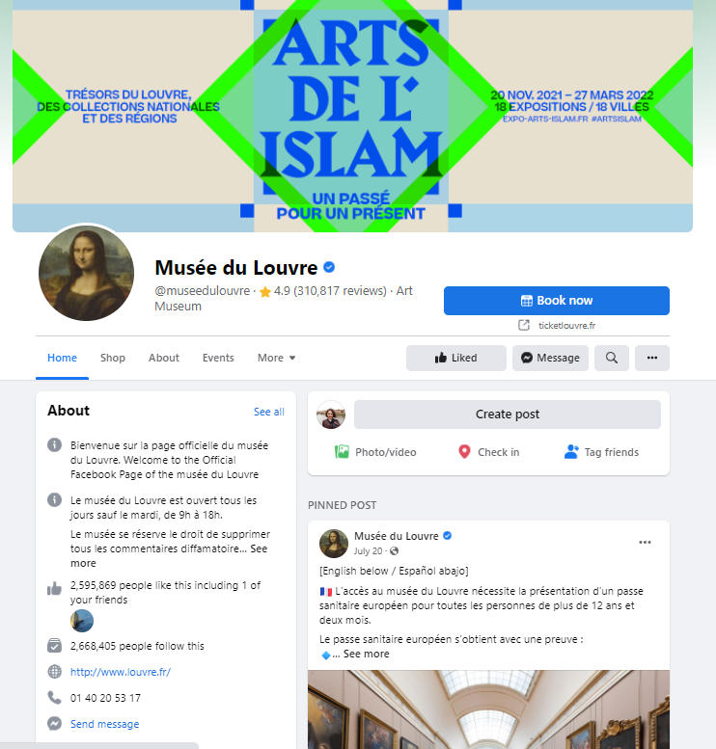
Rozdział 2.1 :Informacje kulturowe i możliwości w mediach społecznościowych
W ten sposób rozumiemy, że w dniach
21.11.2021- 27.03.2022 odbywa się
aktualna wystawa „Islam Art”.
Przy wsparciu programu Erasmus+ Unii Europejskiej. Niniejszy dokument i jego treść odzwierciedla wyłącznie poglądy autorów, a Komisja nie ponosi odpowiedzialności za jakiekolwiek wykorzystanie informacji w nim zawartych.
Legal description – Creative Commons licensing: The materials published on the SOS project website are classified as Open Educational Resources' (OER) and can be freely (without permission of their creators): downloaded, used, reused, copied, adapted, and shared by users, with information about the source of their origin.

Slide 7
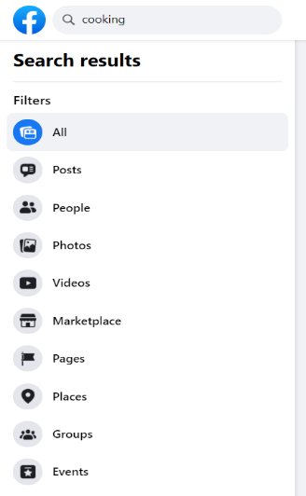
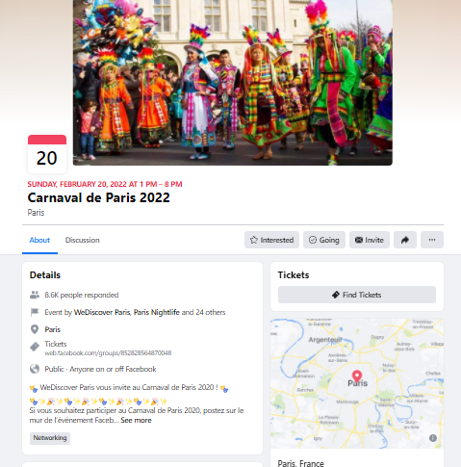
Rozdział 2.1 :Informacje kulturowe i możliwości w mediach społecznościowych
Jeśli interesuje Cię konkretny temat i potrzebujesz znaleźć jakieś informacje, użyj tego samego przycisku „szukaj”.
Przykład: chcesz znaleźć informacje o gotowaniu. Jak wyjaśniono powyżej, wpisujesz „gotowanie” w przycisk wyszukiwania i klikasz „enter”. Po lewej stronie masz opcje przewijania w dół, takie jak posty, osoby, zdjęcia, grupy, strony itp. Możesz śledzić dowolne z nich i znaleźć potrzebne informacje lub możesz dołączyć do grup i dowiedzieć się więcej na ten temat.
Podobnie możesz łatwo znaleźć aktualne i planowane wydarzenia kulturalne na Facebooku, klikając „wydarzenia” w rozwijanym menu
.
Przy wsparciu programu Erasmus+ Unii Europejskiej. Niniejszy dokument i jego treść odzwierciedla wyłącznie poglądy autorów, a Komisja nie ponosi odpowiedzialności za jakiekolwiek wykorzystanie informacji w nim zawartych.
Legal description – Creative Commons licensing: The materials published on the SOS project website are classified as Open Educational Resources' (OER) and can be freely (without permission of their creators): downloaded, used, reused, copied, adapted, and shared by users, with information about the source of their origin.

Slide 8
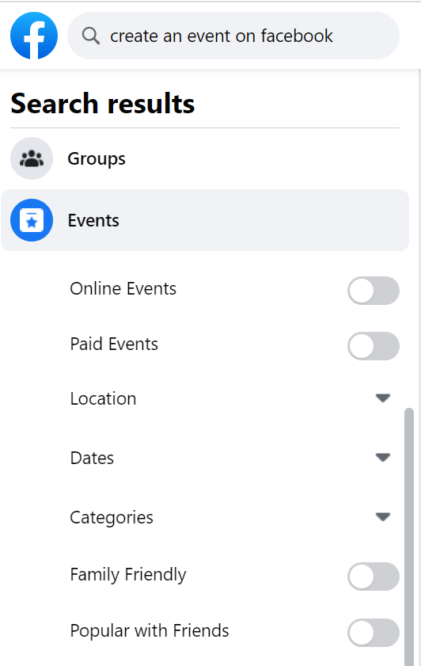
Rozdział 2.1 :Informacje kulturowe i możliwości w mediach społecznościowych
Przekierowując do wydarzeń, masz do wyboru kilka opcji,
takich jak wydarzenia online, wydarzenia w pobliżu
Twojej lokalizacji, kategorie wydarzeń itp.
Przy wsparciu programu Erasmus+ Unii Europejskiej. Niniejszy dokument i jego treść odzwierciedla wyłącznie poglądy autorów, a Komisja nie ponosi odpowiedzialności za jakiekolwiek wykorzystanie informacji w nim zawartych.
Legal description – Creative Commons licensing: The materials published on the SOS project website are classified as Open Educational Resources' (OER) and can be freely (without permission of their creators): downloaded, used, reused, copied, adapted, and shared by users, with information about the source of their origin.

Slide 9
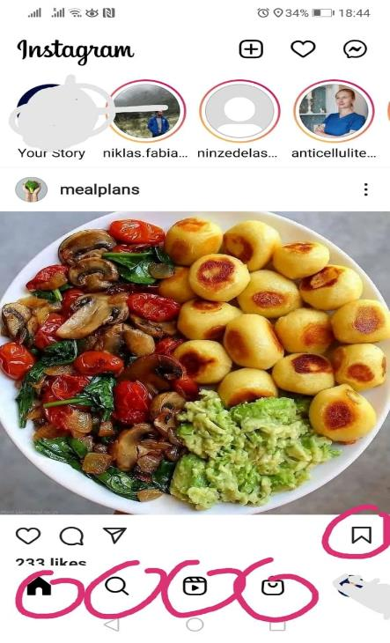
Rozdział 2.1 :Informacje kulturowe i możliwości w mediach społecznościowych
Instagram ma nieco inne funkcje niż Facebook. Instagram służy głównie do publikowania zdjęć i krótkich filmów, ale można też sprawdzać sprzedaż produktów i robić zakupy online. Poniżej znajdziesz główne funkcje Instagrama: osobista strona, przycisk wyszukiwania, przycisk wideo i przycisk zakupów.
Przy wsparciu programu Erasmus+ Unii Europejskiej. Niniejszy dokument i jego treść odzwierciedla wyłącznie poglądy autorów, a Komisja nie ponosi odpowiedzialności za jakiekolwiek wykorzystanie informacji w nim zawartych.
Legal description – Creative Commons licensing: The materials published on the SOS project website are classified as Open Educational Resources' (OER) and can be freely (without permission of their creators): downloaded, used, reused, copied, adapted, and shared by users, with information about the source of their origin.

Slide 10
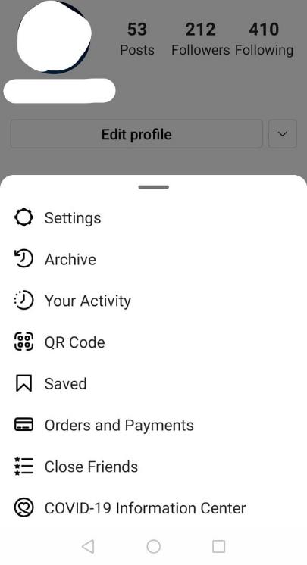
Rozdział 2.1 :Informacje kulturowe i możliwości w mediach społecznościowych
Większość zdjęć ma krótki opis, aby nie tracić czasu na przeczytanie dużej treści, ale szybko zobaczyć zdjęcia i uzyskać podstawowe wymagane informacje. Jeśli chcesz szukać stron lub treści o określonych tematach, używasz tego samego przycisku wyszukiwania, co na Facebooku. Jeśli chcesz zapisać zdjęcie i treść, taką jak przepis na jedzenie, możesz kliknąć przycisk zapisywania w prawym dolnym rogu zdjęć. Jeśli chcesz zobaczyć zapisane treści na swoim Instagramie, kliknij swoje zdjęcie profilowe, kliknij przycisk menu, a znajdziesz zapisaną treść.
Przy wsparciu programu Erasmus+ Unii Europejskiej. Niniejszy dokument i jego treść odzwierciedla wyłącznie poglądy autorów, a Komisja nie ponosi odpowiedzialności za jakiekolwiek wykorzystanie informacji w nim zawartych.
Legal description – Creative Commons licensing: The materials published on the SOS project website are classified as Open Educational Resources' (OER) and can be freely (without permission of their creators): downloaded, used, reused, copied, adapted, and shared by users, with information about the source of their origin.

Slide 11
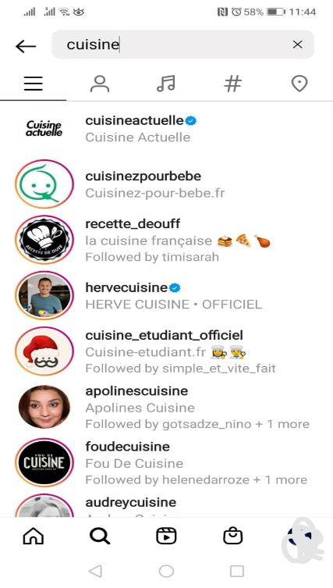
Rozdział 2.1 :Informacje kulturowe i możliwości w mediach społecznościowych
Jak szukać konkretnych grup na Instagramie.
Przykład: chcesz znaleźć strony kulinarne i uzyskać przepisy. Wpiszesz „kuchnia” lub „gotowanie” w wyszukiwarce, a wyświetli się wiele stron
.
Przy wsparciu programu Erasmus+ Unii Europejskiej. Niniejszy dokument i jego treść odzwierciedla wyłącznie poglądy autorów, a Komisja nie ponosi odpowiedzialności za jakiekolwiek wykorzystanie informacji w nim zawartych.
Legal description – Creative Commons licensing: The materials published on the SOS project website are classified as Open Educational Resources' (OER) and can be freely (without permission of their creators): downloaded, used, reused, copied, adapted, and shared by users, with information about the source of their origin.

Slide 12
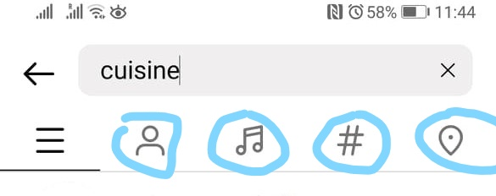
Rozdział 2.1 :Informacje kulturowe i możliwości w mediach społecznościowych
Instagram ma również wyszukiwarke osób, muzyki, miejsc. Aby czegoś szukać, możesz użyć hashtagu #. Możesz śledzić strony muzeów, śpiewaków, muzyki, sztuki itp.
Przy wsparciu programu Erasmus+ Unii Europejskiej. Niniejszy dokument i jego treść odzwierciedla wyłącznie poglądy autorów, a Komisja nie ponosi odpowiedzialności za jakiekolwiek wykorzystanie informacji w nim zawartych.
Legal description – Creative Commons licensing: The materials published on the SOS project website are classified as Open Educational Resources' (OER) and can be freely (without permission of their creators): downloaded, used, reused, copied, adapted, and shared by users, with information about the source of their origin.

Slide 13
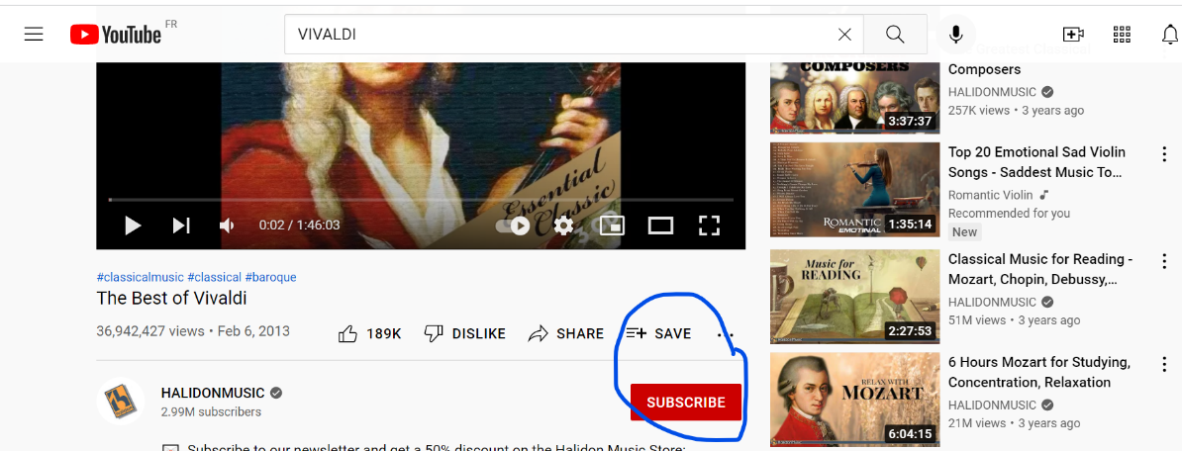
Rozdział 2.1 :Informacje kulturowe i możliwości w mediach społecznościowych
YouTube to prawdopodobnie najlepsze media społecznościowe do wykorzystania w treściach kulturalnych. Oprócz muzyki i programów ulubionych piosenkarzy lub kompozytorów, można znaleźć wiele innych rzeczy, takich jak filmy dokumentalne, wiadomości, programy telewizyjne, tutoriale itp. na prawie każdy temat.
Przy wsparciu programu Erasmus+ Unii Europejskiej. Niniejszy dokument i jego treść odzwierciedla wyłącznie poglądy autorów, a Komisja nie ponosi odpowiedzialności za jakiekolwiek wykorzystanie informacji w nim zawartych.
Legal description – Creative Commons licensing: The materials published on the SOS project website are classified as Open Educational Resources' (OER) and can be freely (without permission of their creators): downloaded, used, reused, copied, adapted, and shared by users, with information about the source of their origin.

Slide 14
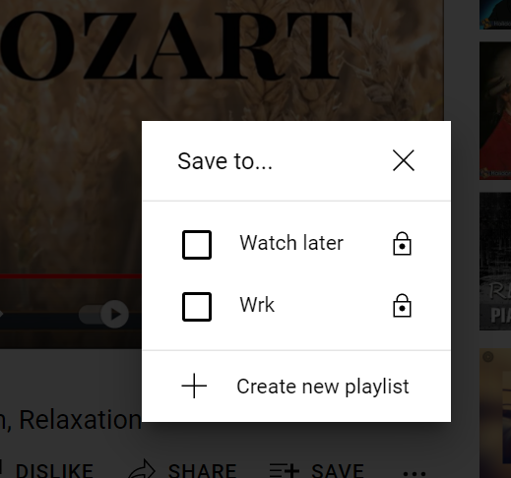
Rozdział 2.1 :Informacje kulturowe i możliwości w mediach społecznościowych
Możesz udostępniać, zapisywać lub subskrybować swoją ulubioną muzykę, kompozytorów, piosenkarzy, artystów, kanały telewizyjne itp. Możesz także utworzyć własną listę odtwarzania, klikając przycisk „zapisz”, jak pokazano na zdjeciu.
Przy wsparciu programu Erasmus+ Unii Europejskiej. Niniejszy dokument i jego treść odzwierciedla wyłącznie poglądy autorów, a Komisja nie ponosi odpowiedzialności za jakiekolwiek wykorzystanie informacji w nim zawartych.
Legal description – Creative Commons licensing: The materials published on the SOS project website are classified as Open Educational Resources' (OER) and can be freely (without permission of their creators): downloaded, used, reused, copied, adapted, and shared by users, with information about the source of their origin.

Slide 15
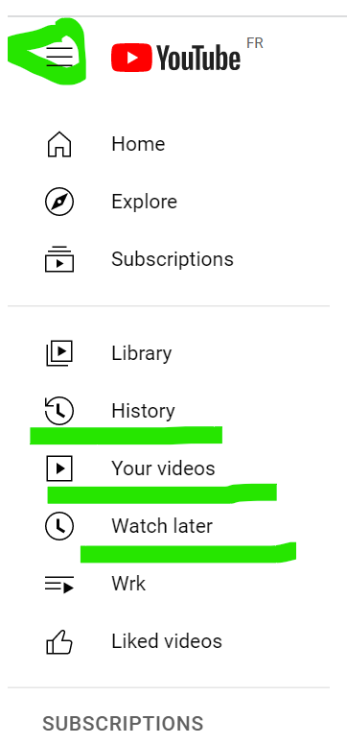
Rozdział 2.1:Informacje kulturowe i możliwości w mediach społecznościowych
Ostatnio oglądane filmy zostaną automatycznie zapisane w „historii”, aby łatwiej było wrócić i znaleźć utwór muzyczny lub dowolny inny obejrzany film.
Łatwiej jest pozostać w kontakcie i być na bieżąco z aktualnymi wydarzeniami kulturalnymi i kreatywnymi, korzystając z mediów społecznościowych. Strony na Facebooku zawierają aktualizacje i najnowsze informacje o trwających wydarzeniach, podczas gdy Instagram pokazuje więcej zdjęć, filmów na żywo i krótkich filmów o tych wydarzeniach. YouTube to wideoteka, w której za darmo można znaleźć wiele ciekawych prac kulturalnych i kreatywnych, wydarzeń, tutoriali.
Przy wsparciu programu Erasmus+ Unii Europejskiej. Niniejszy dokument i jego treść odzwierciedla wyłącznie poglądy autorów, a Komisja nie ponosi odpowiedzialności za jakiekolwiek wykorzystanie informacji w nim zawartych.
Legal description – Creative Commons licensing: The materials published on the SOS project website are classified as Open Educational Resources' (OER) and can be freely (without permission of their creators): downloaded, used, reused, copied, adapted, and shared by users, with information about the source of their origin.

Slide 16
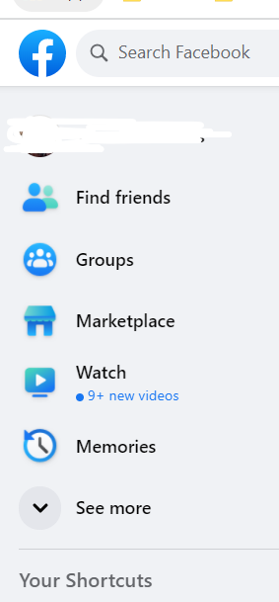
Rozdział 2.2:Tworzenie i promowanie kultury w mediach społecznościowych
Media społecznościowe mogą być wykorzystywane do tworzenia i promowania własnej pracy oraz planowania działań kulturalnych. W tej sekcji wyjaśnimy, jak to zrobić.
Na przykład: jesteś dobry w gotowaniu i chcesz dzielić się przepisami ze znajomymi i innymi użytkownikami mediów społecznościowych. Masz kilka opcji. Na Facebooku: możesz utworzyć grupę, przypisać nazwę i wysłać zaproszenia do znajomych i współpracowników. Możesz tworzyć grupy publiczne, prywatne lub tajne. Te funkcje określają, kto może uzyskiwać dostęp do treści udostępnianych w Twojej grupie i wyświetlać je. Jeśli udostępnisz ją publicznie, wszyscy będą mogli zobaczyć zawartość grupy, w innych przypadkach tylko członkowie grupy zobaczą zawartość. Po lewej stronie kanału informacyjnego Facebooka znajduje się przycisk „Grupy”, po kliknięciu przekieruje on na inną stronę, na której masz opcję „utwórz nową grupę”. Możesz dodać nazwę, zaprosić ludzi, a nawet stworzyć reguły dla swojej grupy
.
Przy wsparciu programu Erasmus+ Unii Europejskiej. Niniejszy dokument i jego treść odzwierciedla wyłącznie poglądy autorów, a Komisja nie ponosi odpowiedzialności za jakiekolwiek wykorzystanie informacji w nim zawartych.
Legal description – Creative Commons licensing: The materials published on the SOS project website are classified as Open Educational Resources' (OER) and can be freely (without permission of their creators): downloaded, used, reused, copied, adapted, and shared by users, with information about the source of their origin.

Slide 17
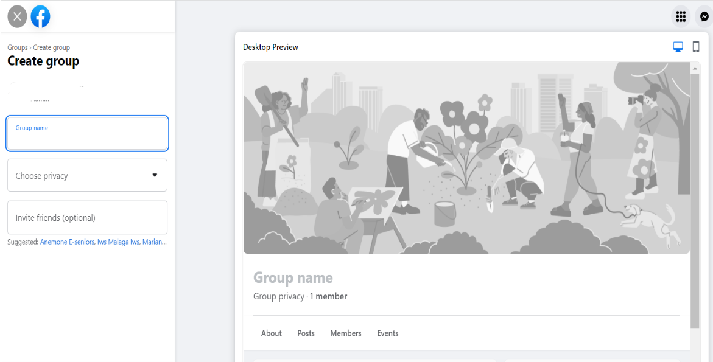
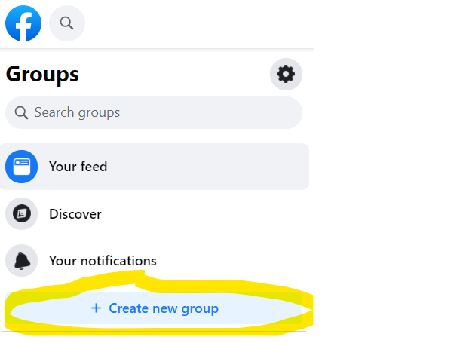
Rozdział 2.2:Tworzenie i promowanie kultury w mediach społecznościowych
Przy wsparciu programu Erasmus+ Unii Europejskiej. Niniejszy dokument i jego treść odzwierciedla wyłącznie poglądy autorów, a Komisja nie ponosi odpowiedzialności za jakiekolwiek wykorzystanie informacji w nim zawartych.
Legal description – Creative Commons licensing: The materials published on the SOS project website are classified as Open Educational Resources' (OER) and can be freely (without permission of their creators): downloaded, used, reused, copied, adapted, and shared by users, with information about the source of their origin.

Slide 18
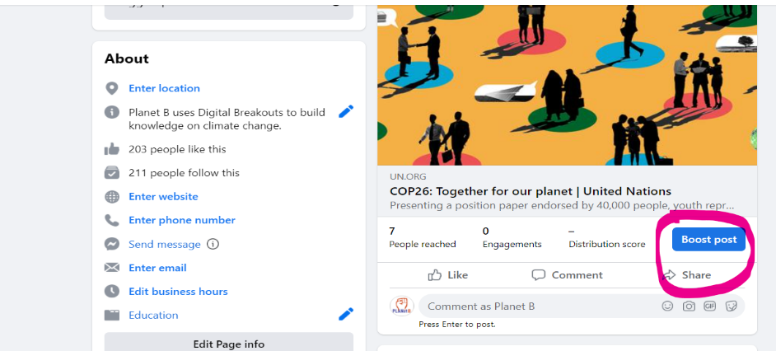
2. Rozdział 2.2:Tworzenie i promowanie kultury w mediach społecznościowych
Inną opcją na Facebooku jest utworzenie strony na Facebooku, która jest dostępna publicznie. Użytkownicy będą mogli śledzić Twoją stronę i poznać Twoją twórczą pracę. Jeśli chcesz wypromować swoją twórczość, możesz skorzystać z przycisku „Boost post”, za który musisz zapłacić.
Gdy zdecydujesz się wzmocnić post lub promować stronę, możesz wybrać własnych odbiorców, do których chcesz dotrzeć. Oznacza to, że musisz zdecydować, ile osób chcesz „polubić” i „obserwować” Twoją stronę i/lub zobaczyć post, który publikujesz na swojej stronie.
Przy wsparciu programu Erasmus+ Unii Europejskiej. Niniejszy dokument i jego treść odzwierciedla wyłącznie poglądy autorów, a Komisja nie ponosi odpowiedzialności za jakiekolwiek wykorzystanie informacji w nim zawartych.
Legal description – Creative Commons licensing: The materials published on the SOS project website are classified as Open Educational Resources' (OER) and can be freely (without permission of their creators): downloaded, used, reused, copied, adapted, and shared by users, with information about the source of their origin.

Slide 19
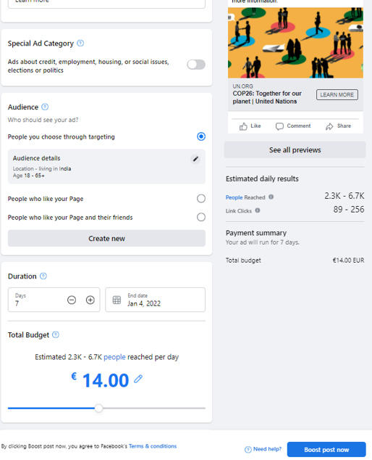
2. Rozdział 2.2:Tworzenie i promowanie kultury w mediach społecznościowych
For example:
Na przykład: zdjęcie pokazuje, że możesz promować post lub stronę za 14 euro przez 7 dni, a Twój post może zobaczyć 6 tys. osób, co oznacza, że 6 tys. osób usłyszy o Twojej działalności twórczej lub kulturalnej.
Przy wsparciu programu Erasmus+ Unii Europejskiej. Niniejszy dokument i jego treść odzwierciedla wyłącznie poglądy autorów, a Komisja nie ponosi odpowiedzialności za jakiekolwiek wykorzystanie informacji w nim zawartych.
Legal description – Creative Commons licensing: The materials published on the SOS project website are classified as Open Educational Resources' (OER) and can be freely (without permission of their creators): downloaded, used, reused, copied, adapted, and shared by users, with information about the source of their origin.

Slide 20
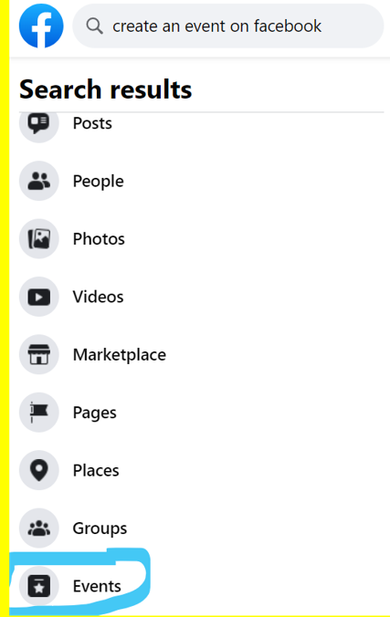
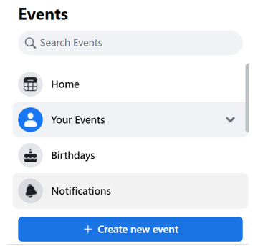
Rozdział 2.2:Tworzenie i promowanie kultury w mediach społecznościowych
Jeśli chcesz zorganizować warsztaty kreatywne i zgromadzić wokół siebie podobnie myślących ludzi, możesz również stworzyć wydarzenie na Facebooku, klikając „wydarzenia”, a następnie „utwórz nowe wydarzenie”.
Przy wsparciu programu Erasmus+ Unii Europejskiej. Niniejszy dokument i jego treść odzwierciedla wyłącznie poglądy autorów, a Komisja nie ponosi odpowiedzialności za jakiekolwiek wykorzystanie informacji w nim zawartych.
Legal description – Creative Commons licensing: The materials published on the SOS project website are classified as Open Educational Resources' (OER) and can be freely (without permission of their creators): downloaded, used, reused, copied, adapted, and shared by users, with information about the source of their origin.

Slide 21
Rozdział 2.2:Tworzenie i promowanie kultury w mediach społecznościowych
Instagram: Możesz użyć Instagrama, aby stworzyć stronę i promować swoją twórczą i kulturalną pracę. Na Instagramie możesz wrzucać krótkie filmy, zdjęcia, dodawać opisy i hashtagi. Dzięki hashtagom więcej użytkowników dowie się o Twojej pracy i treści i będzie Cię obserwować.
YouTube daje możliwość wgrywania własnych filmów i tworzenia własnego kanału. W tym celu powinieneś mieć konto Google. Gdy masz już profil na YouTube, możesz swobodnie surfować po internecie. Klikając przycisk pokazany powyżej, będziesz mógł przesłać wideo lub nagrać wideo na żywo, które zostanie automatycznie przesłane na YouTube.
Te filmy będą przechowywane na Twoim koncie, dopóki ich nie usuniesz.
Przy wsparciu programu Erasmus+ Unii Europejskiej. Niniejszy dokument i jego treść odzwierciedla wyłącznie poglądy autorów, a Komisja nie ponosi odpowiedzialności za jakiekolwiek wykorzystanie informacji w nim zawartych.
Legal description – Creative Commons licensing: The materials published on the SOS project website are classified as Open Educational Resources' (OER) and can be freely (without permission of their creators): downloaded, used, reused, copied, adapted, and shared by users, with information about the source of their origin.

Slide 22
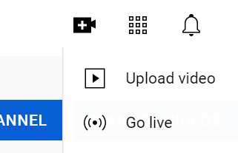
Rozdział 2.2:Tworzenie i promowanie kultury w mediach społecznościowych
.
Podsumowując, gdy już zapoznasz się z funkcjami i narzędziami mediów społecznościowych, możesz je wykorzystać do promowania własnej pracy kulturalnej i kreatywnej. Możesz gromadzić ludzi o podobnych poglądach, organizować dyskusje online, udostępniać, odbierać, tworzyć, przesyłać filmy, zdjęcia, posty itp. Podczas gdy YouTube jest najczęściej używany do treści wideo i zdjęć na Instagramie, masz więcej opcji na Facebooku. Facebook służy nie tylko do komunikacji, ale także do publikowania i odbierania informacji, dzielenia się opiniami, nawiązywania kontaktów, a nawet promowania własnej pracy.
Przy wsparciu programu Erasmus+ Unii Europejskiej. Niniejszy dokument i jego treść odzwierciedla wyłącznie poglądy autorów, a Komisja nie ponosi odpowiedzialności za jakiekolwiek wykorzystanie informacji w nim zawartych.
Legal description – Creative Commons licensing: The materials published on the SOS project website are classified as Open Educational Resources' (OER) and can be freely (without permission of their creators): downloaded, used, reused, copied, adapted, and shared by users, with information about the source of their origin.

Slide 23
Podsumowanie
Na Facebooku można promować kulturę i kreatywność, tworząc stronę, grupę lub posty.
Na YouTube można przesyłać lub tworzyć filmy, podczas gdy na Instagramie można przykuć wzrok udostępniając zdjęcia, krótkie treści wideo lub historie.
Facebook, Instagram, YouTube mogą być wykorzystywane do otrzymywania informacji i pogłębiania wiedzy na temat kultury i kreatywności.
Te media społecznościowe mogą być wykorzystywane do promowania własnej pracy kulturalnej i kreatywnej.
Konta w mediach społecznościowych, takie jak YouTube, Facebook, Instagram, mają znacznie więcej potencjału i przydatnych narzędzi i funkcji niż prosta komunikacja online. Wiedza o tym, jak korzystać z tych funkcji i narzędzi, umożliwia nam poprawę łączności z ludźmi o podobnych poglądach i integrację ze społeczeństwami.
Przy wsparciu programu Erasmus+ Unii Europejskiej. Niniejszy dokument i jego treść odzwierciedla wyłącznie poglądy autorów, a Komisja nie ponosi odpowiedzialności za jakiekolwiek wykorzystanie informacji w nim zawartych.
Legal description – Creative Commons licensing: The materials published on the SOS project website are classified as Open Educational Resources' (OER) and can be freely (without permission of their creators): downloaded, used, reused, copied, adapted, and shared by users, with information about the source of their origin.

Slide 24
Alternatywne obrazy
Przy wsparciu programu Erasmus+ Unii Europejskiej. Niniejszy dokument i jego treść odzwierciedla wyłącznie poglądy autorów, a Komisja nie ponosi odpowiedzialności za jakiekolwiek wykorzystanie informacji w nim zawartych.
Legal description – Creative Commons licensing: The materials published on the SOS project website are classified as Open Educational Resources' (OER) and can be freely (without permission of their creators): downloaded, used, reused, copied, adapted, and shared by users, with information about the source of their origin.

Slide 25
DZIĘKUJEMY!
E-Seniors
Przy wsparciu programu Erasmus+ Unii Europejskiej. Niniejszy dokument i jego treść odzwierciedla wyłącznie poglądy autorów, a Komisja nie ponosi odpowiedzialności za jakiekolwiek wykorzystanie informacji w nim zawartych.
Legal description – Creative Commons licensing: The materials published on the SOS project website are classified as Open Educational Resources' (OER) and can be freely (without permission of their creators): downloaded, used, reused, copied, adapted, and shared by users, with information about the source of their origin.

